Slide 1

MÓDULO 29 · MATEMÁTICA · AULA 496
Teorema do Valor Intermediário
Uma função contínua não pode pular o zero
Teorema do Valor Intermediário

Slide 2
Para começar
Sabendo que f(1)=-1 e f(2)=5 para f(x)=x³-x-1, dá pra garantir uma raiz entre 1 e 2, sem resolver a equação?
POSSOR · Limites e Continuidade · Aula 496
2

Slide 3
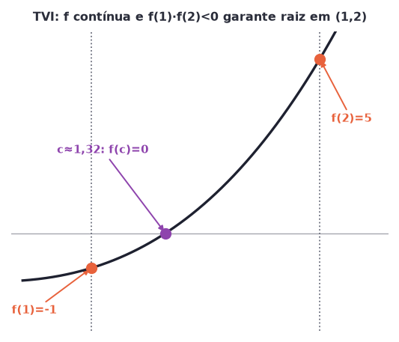
O conceito central
TVI: se f é contínua em [a,b] e f(a), f(b) têm sinais opostos, existe c em (a,b) com f(c)=0.
POSSOR · Limites e Continuidade · Aula 496
3

Slide 4
Como funciona
Uma função contínua não pode saltar de negativo para positivo sem passar por zero.
• f contínua em [a,b] e f(a)·f(b)<0
• Garante c em (a,b) com f(c)=0, sem calcular c
POSSOR · Limites e Continuidade · Aula 496
4

Slide 5

Cuidado com essa armadilha
Achar que é preciso resolver a equação explicitamente para garantir a existência de uma raiz.
POSSOR · Limites e Continuidade · Aula 496
5

Slide 6
Exemplo resolvido
Use o TVI para f(x)=x³-x-1 em [1,2].
f(1)=-1, f(2)=5, sinais opostos, f contínua (polinomial)
Existe raiz em (1,2)
POSSOR · Limites e Continuidade · Aula 496
6

Slide 7
Roteiro de hoje
1
Pergunta inicial
2
Continuidade garante
3
Exemplo
4
Exercícios
POSSOR · Limites e Continuidade · Aula 496
7

Slide 8

Hora dos Exercícios — Fixação
QUESTÃO 1
Enuncie o Teorema do Valor Intermediário.
💡 Dica
Sempre que precisar garantir uma raiz sem resolver a equação, cheque continuidade e troca de sinal nos extremos — o TVI faz o resto.
POSSOR · Limites e Continuidade · Aula 496
8

Slide 9

Gabarito e Encerramento
Resposta
Se f é contínua em [a,b] e f(a) e f(b) têm sinais opostos, existe c em (a,b) com f(c)=0.
Resumo da Aula
Com o TVI, o módulo de Limites e Continuidade se encerra — o próximo módulo introduz derivadas.
• O TVI garante a existência de uma raiz só pela continuidade e pela troca de sinal, sem calcular o valor exato.
Próxima aula: Módulo concluído.
POSSOR · Limites e Continuidade · Aula 496
9

